Slide 1



TIẾNG VIỆT 1
Trang 86 - 87

Slide 2
Khởi động
1
Bài 1: Nối từ với tranh cho thích hợp

Slide 3
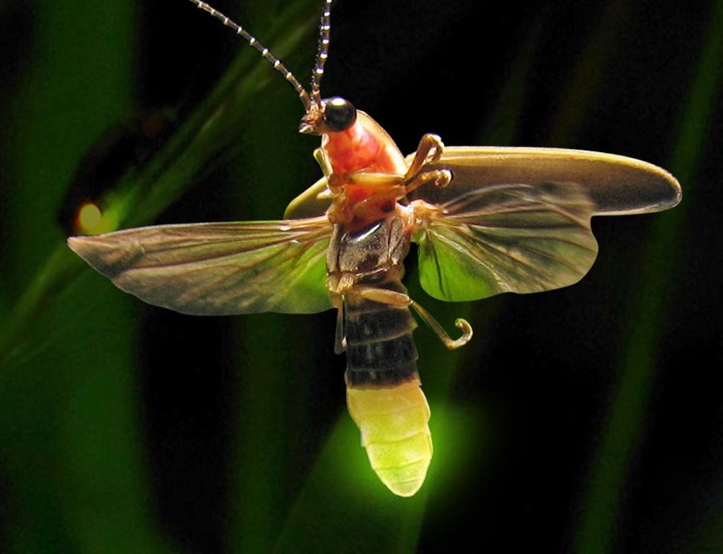
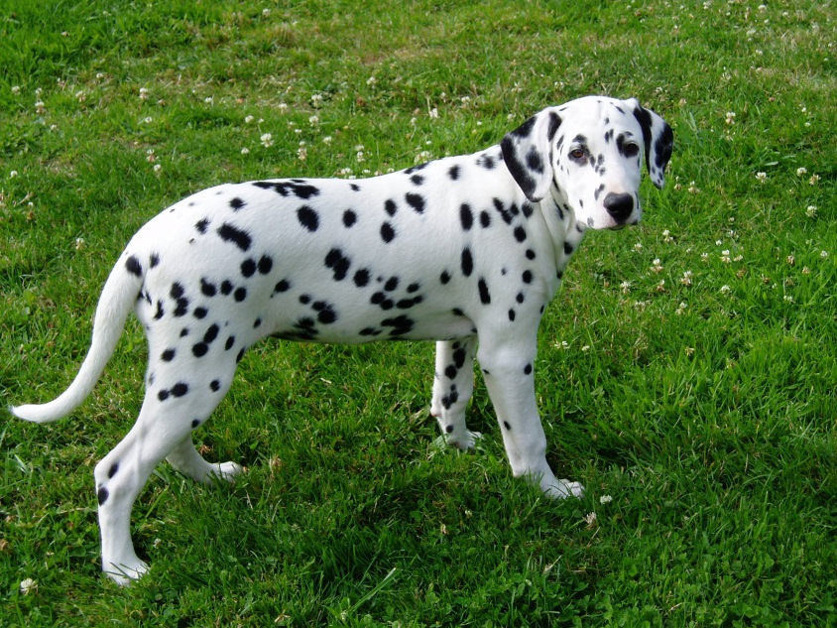
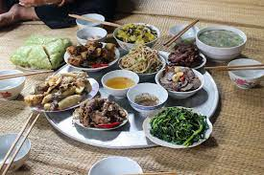
chó đốm
mâm cơm
đom đóm

Slide 4
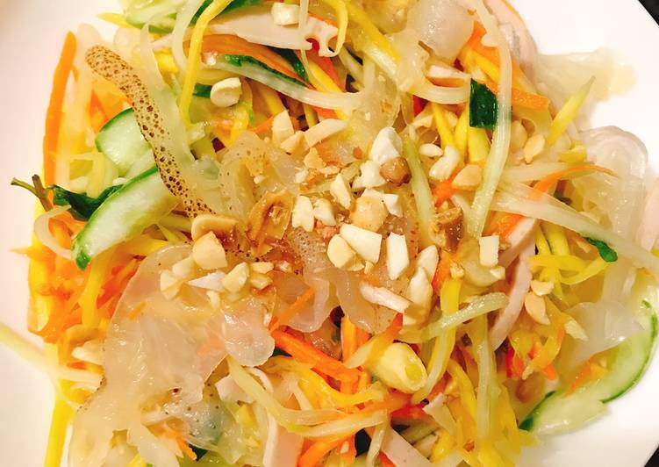
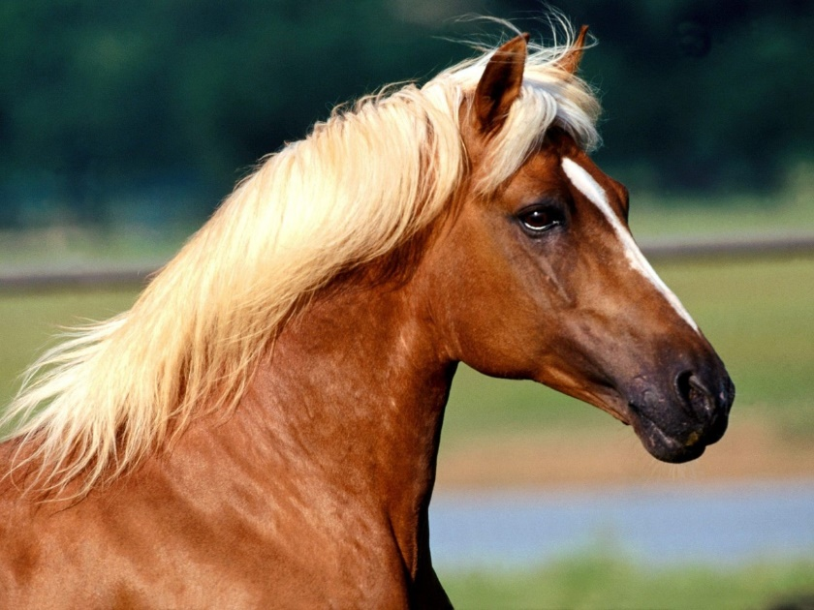
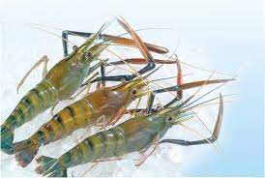
con tôm
món nộm
bờm ngựa

Slide 5
Khởi động
1
Bài 2. Điền từ vào chỗ chấm cho thích hợp
om dưa, cơm, tôm
- Bữa ……….. hôm nay ngon quá: có ……… và cá quả …………………

Slide 6
Khởi động
1
Bài 2. Điền từ vào chỗ chấm cho thích hợp
nấm rơm, ăn tấm, chôm chôm, chăm làm,
- Bé cho đàn gà con ........................ Bố khen bé .........................
- Mẹ đi chợ mua …………….. và …………………….

Slide 7
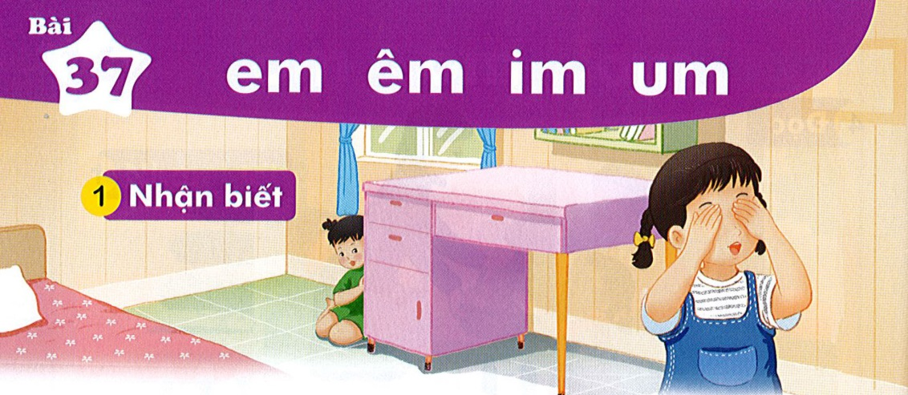

Bài
em êm im um
37
Nhận biết
2
Chị em Hà chơi trốn tìm.Hà tủm tỉm đếm:
một, hai, ba,…

Slide 8
Đọc
3
em
êm
im
um
đ
êm
đêm
́

Slide 9
So sánh
e
em
m
ê
êm
m
i
im
m
u
um
m

Slide 10
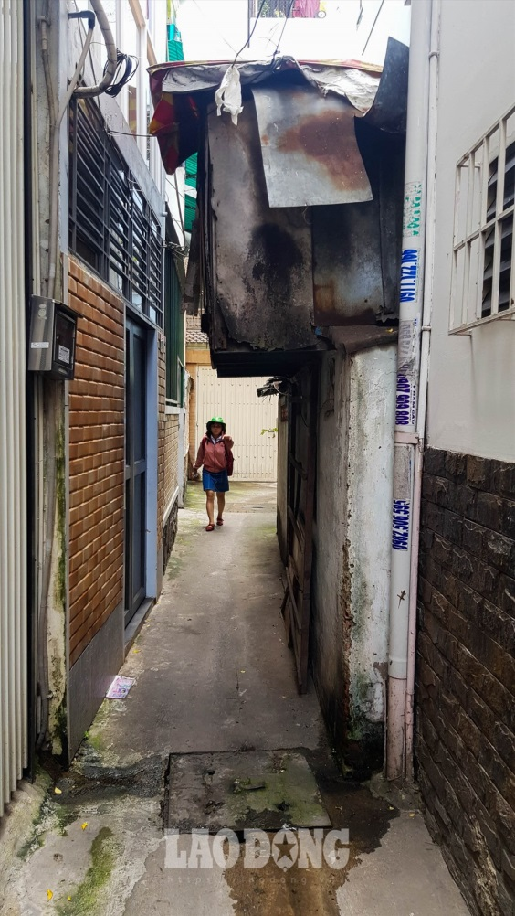
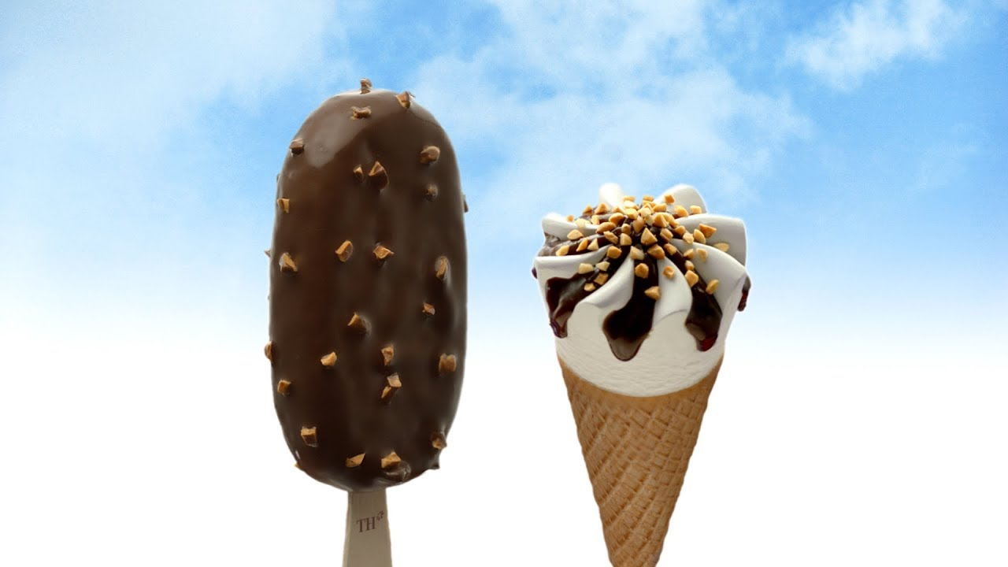
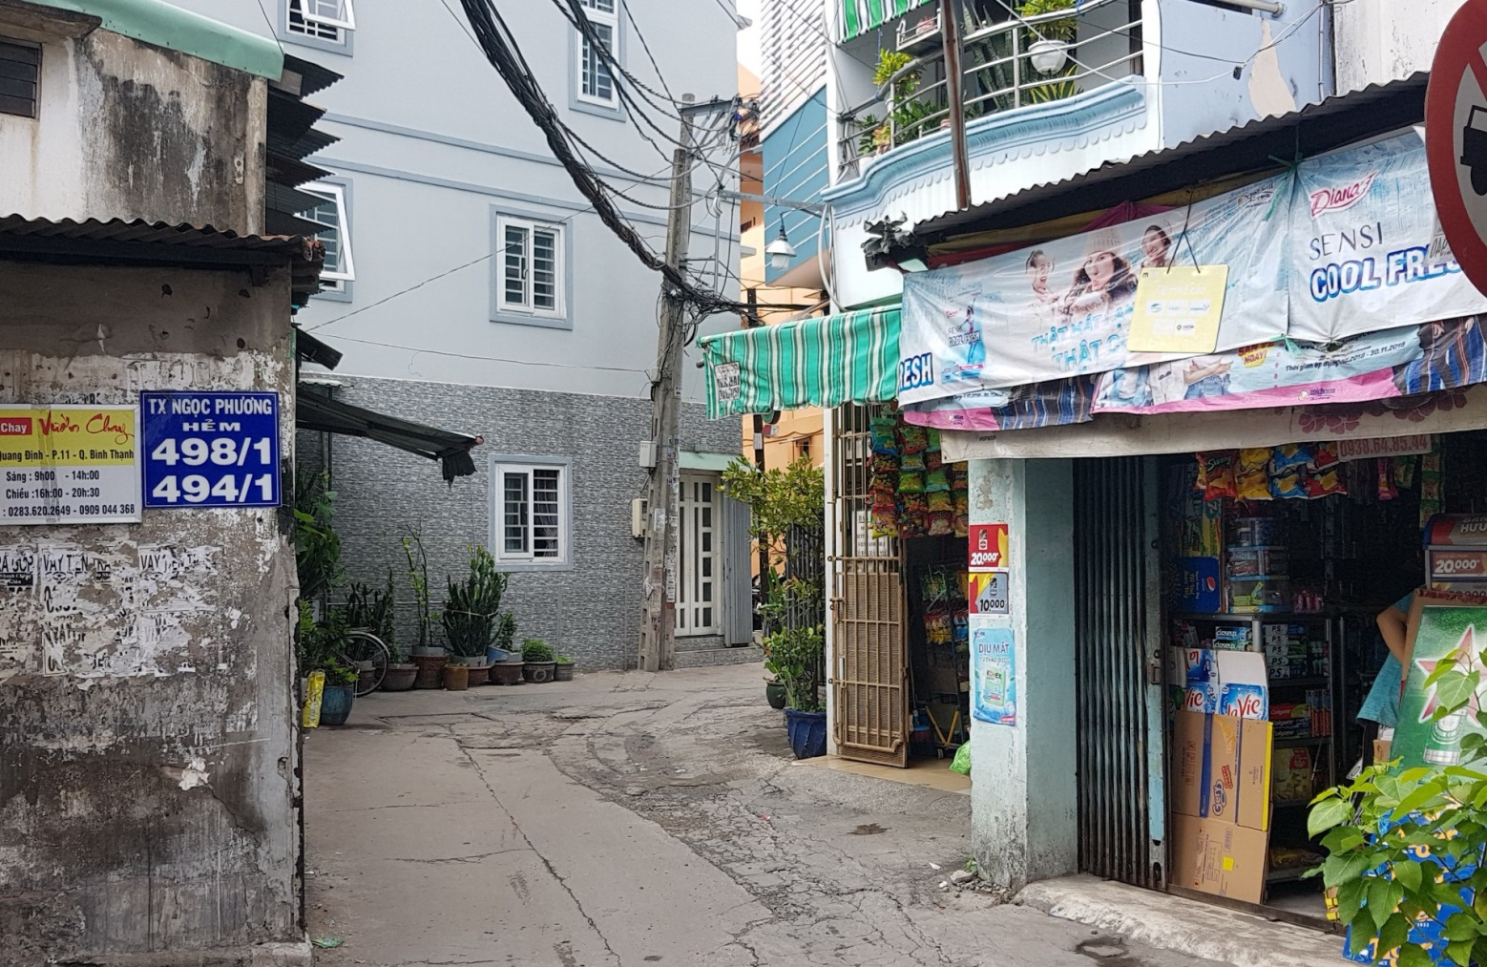
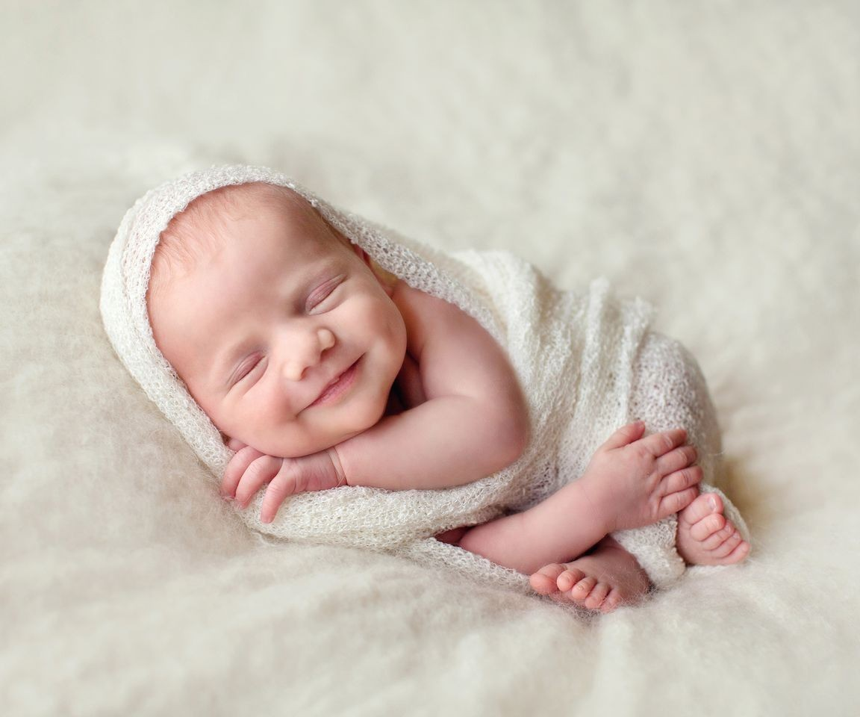
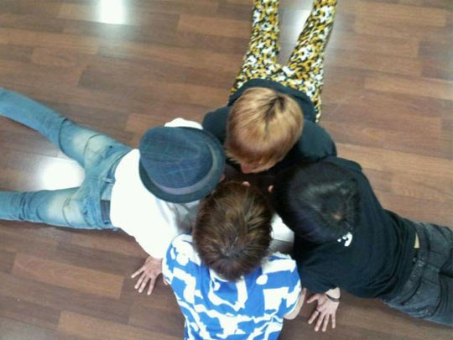

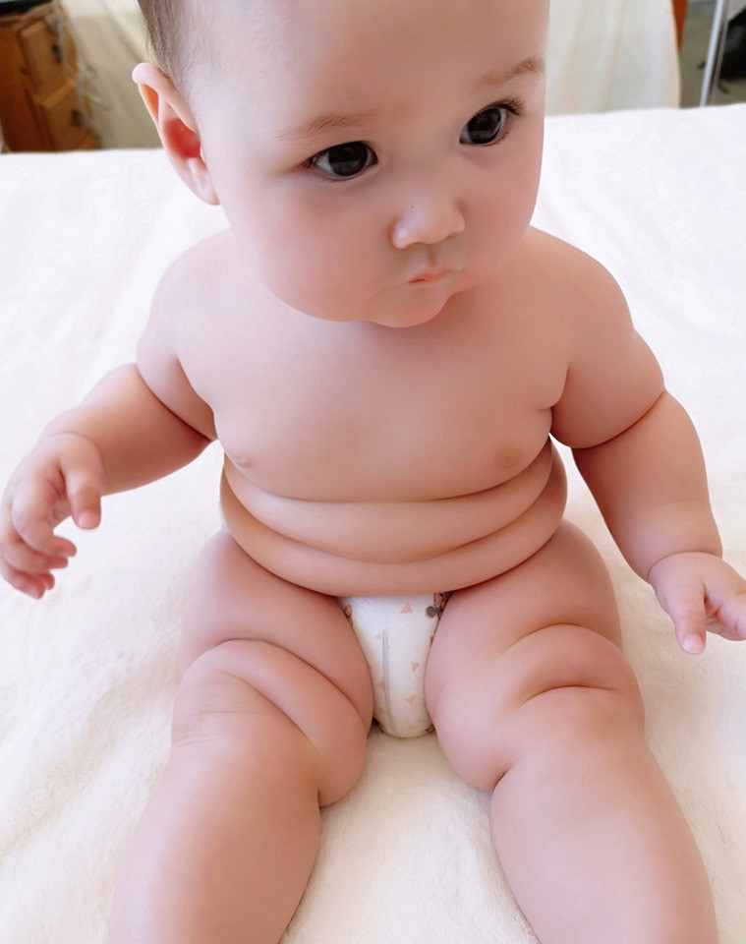

em
em
êm
êm
hẻm
kem
mềm
nếm
um
um
mỉm
tím
chụm
mũm

Slide 11
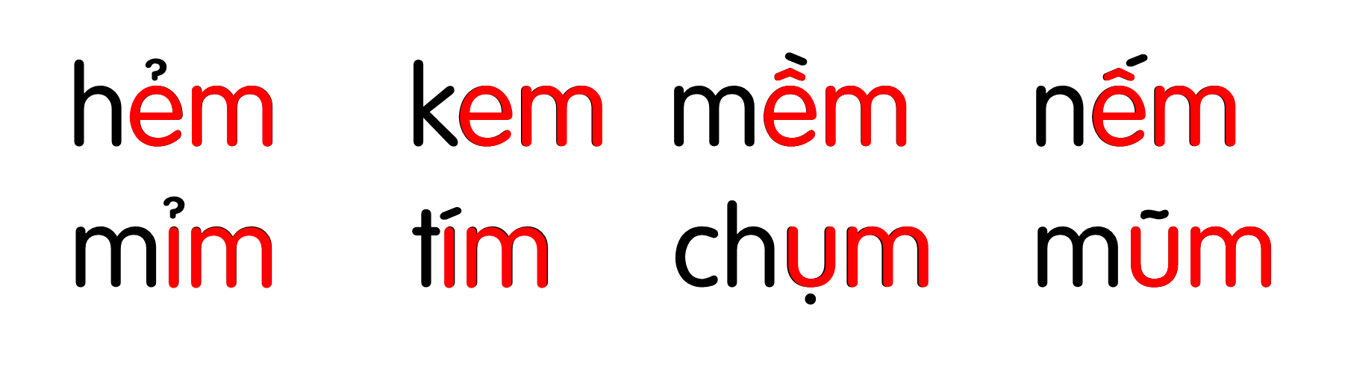
em
êm
im
um
đ
êm
đêm
́
Notes:
Ôn lại

Slide 12
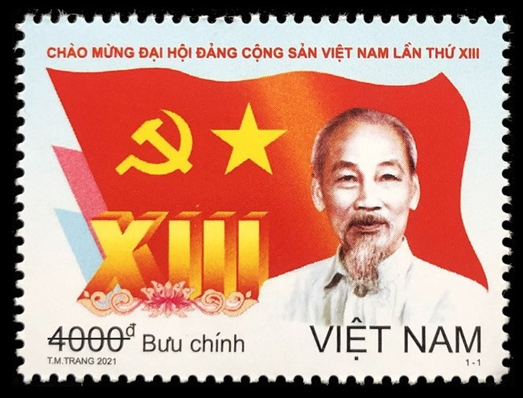

tem thư
em
Notes:
Hay còn gọi là CHIM ĐA ĐA

Slide 13
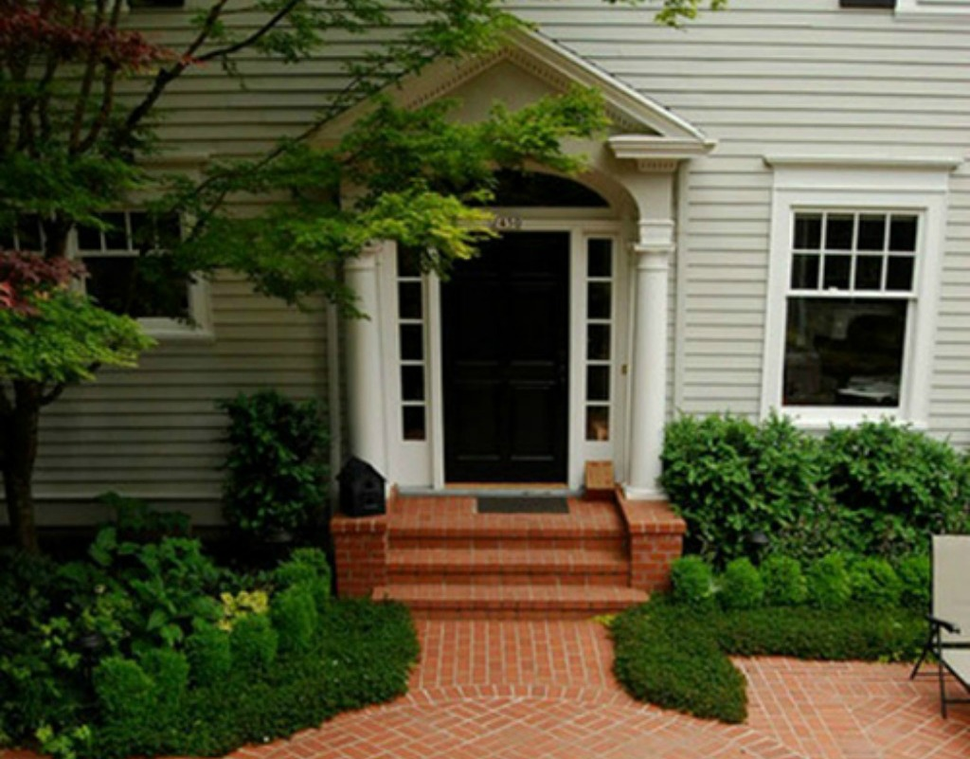
êm
thềm nhà

Slide 14
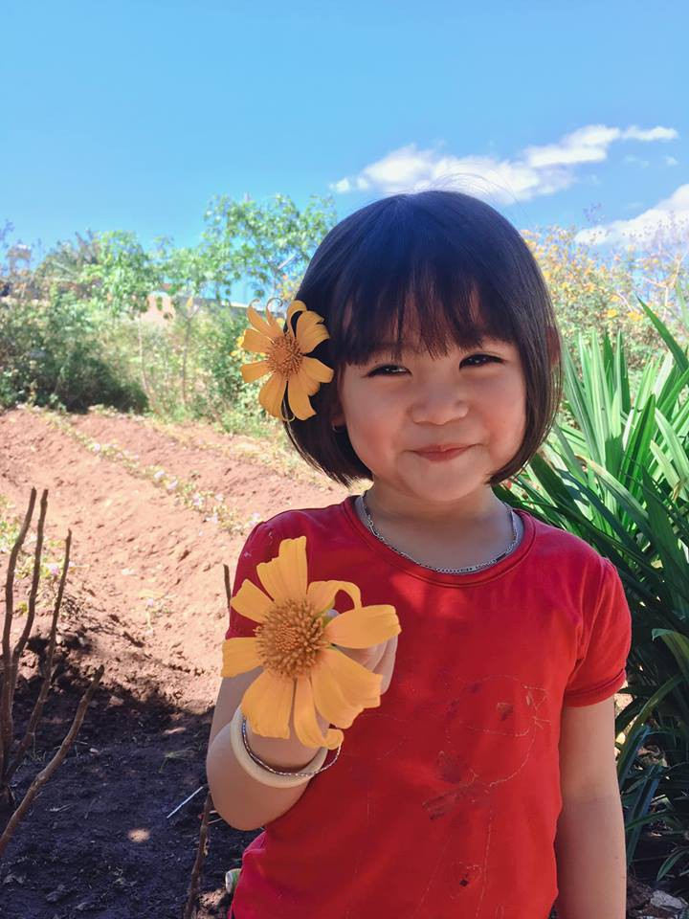

tủm tỉm
um

Slide 15


tem thư
thềm nhà
tủm tỉm

Slide 16
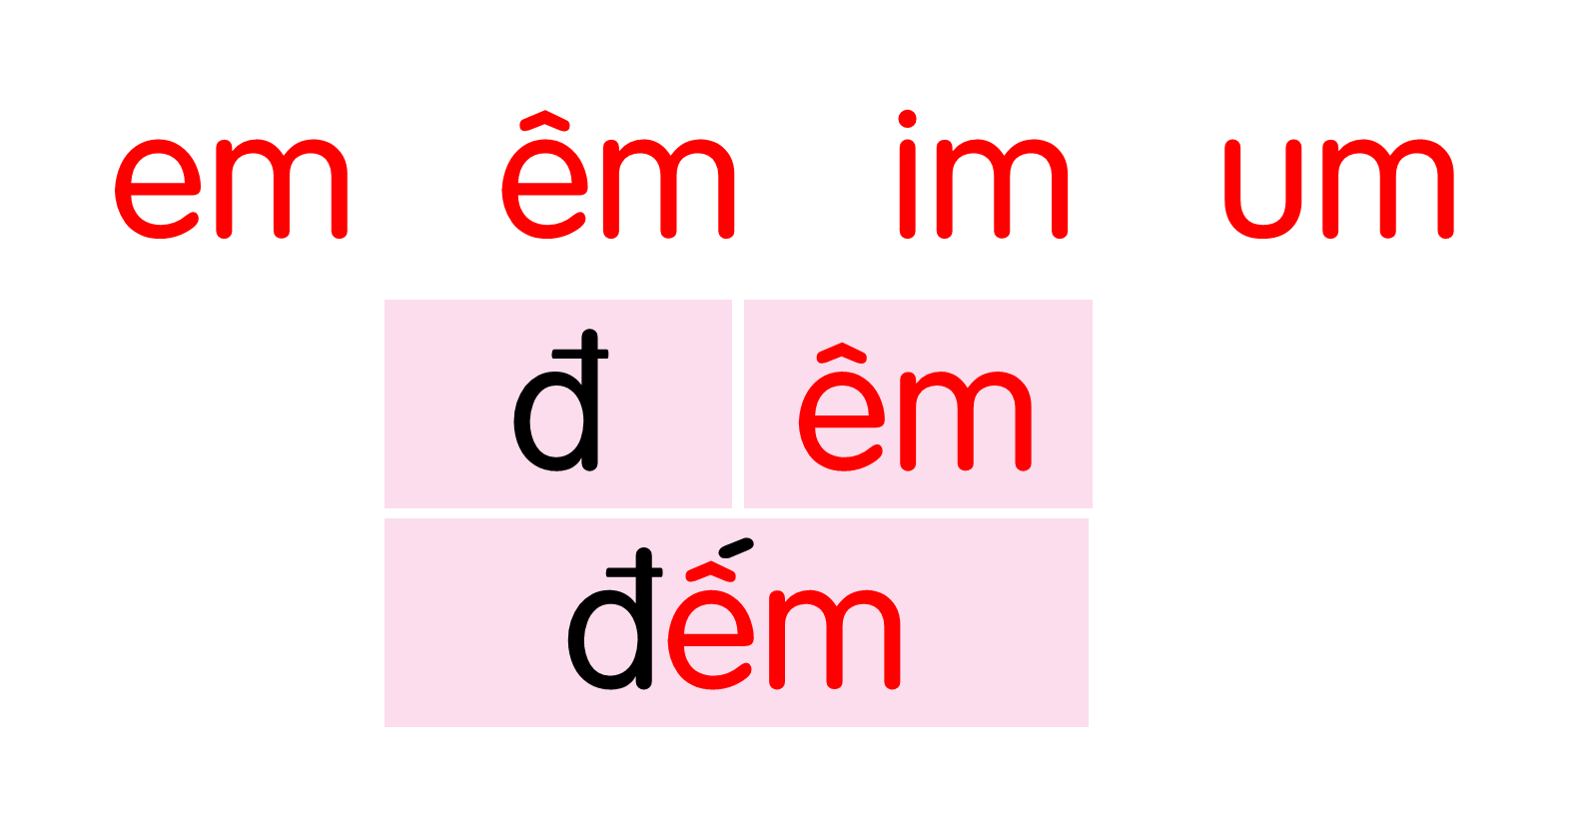
tem thư
thềm nhà
tủm tỉm

Slide 17
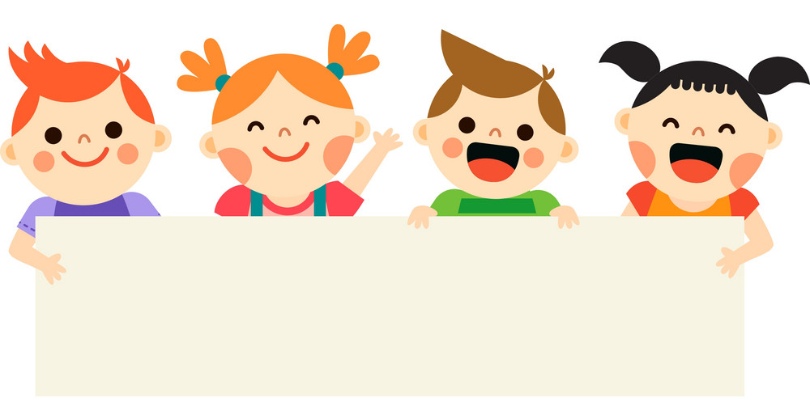


Thư giãn nào!

Slide 18
Hướng dẫn viết bảng
4
em
êm

Slide 19


Slide 20
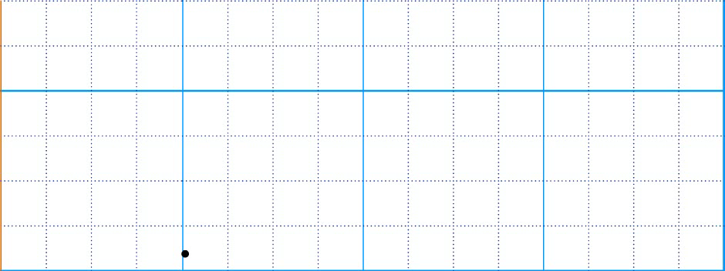

Slide 21
Hướng dẫn viết bảng
4
Łm
Ďm

Slide 22
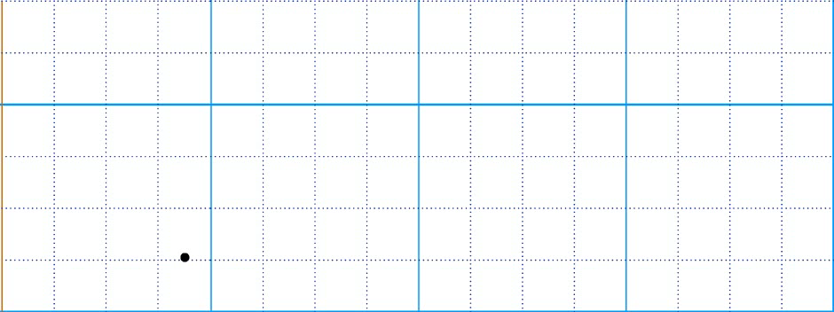

Slide 23


Slide 24
Όềm ηà

Slide 25
Ǉủm Ǉỉm

Slide 26
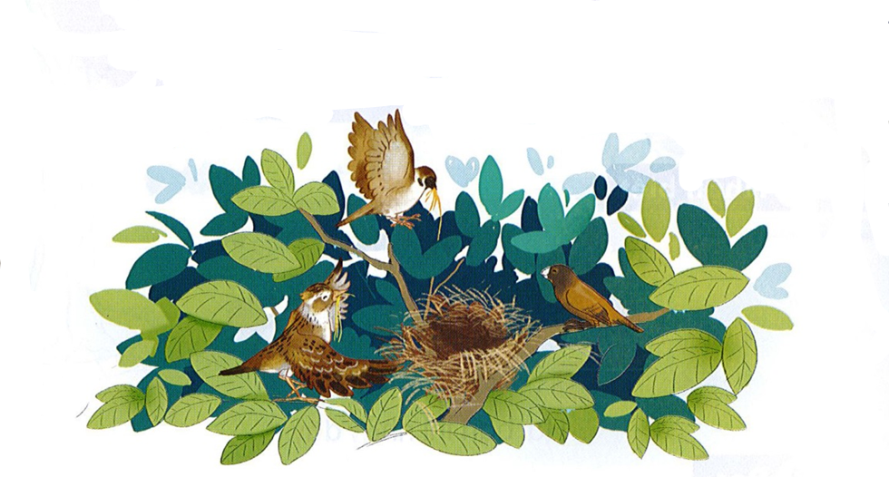
Đọc
6
1
2
Chim ri cần cù tìm cỏ khô về làm tổ. Đêm qua, nó bị ốm. Chim sẻ và chim sơn ca đến thăm, đem cho nó túm rơm. Chim ri cảm ơn sẻ và sơn ca.
3
4

Slide 27
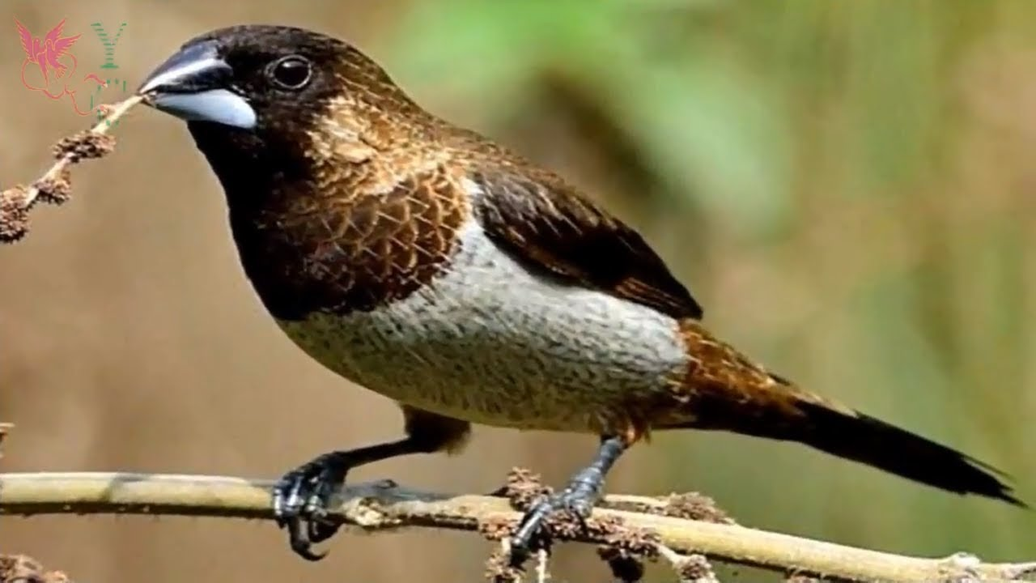
chim ri

Slide 28
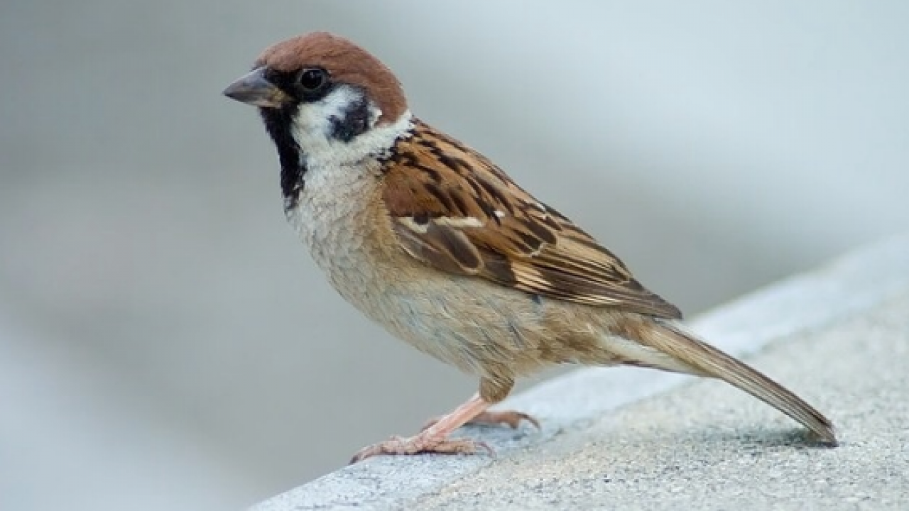
chim sẻ

Slide 29
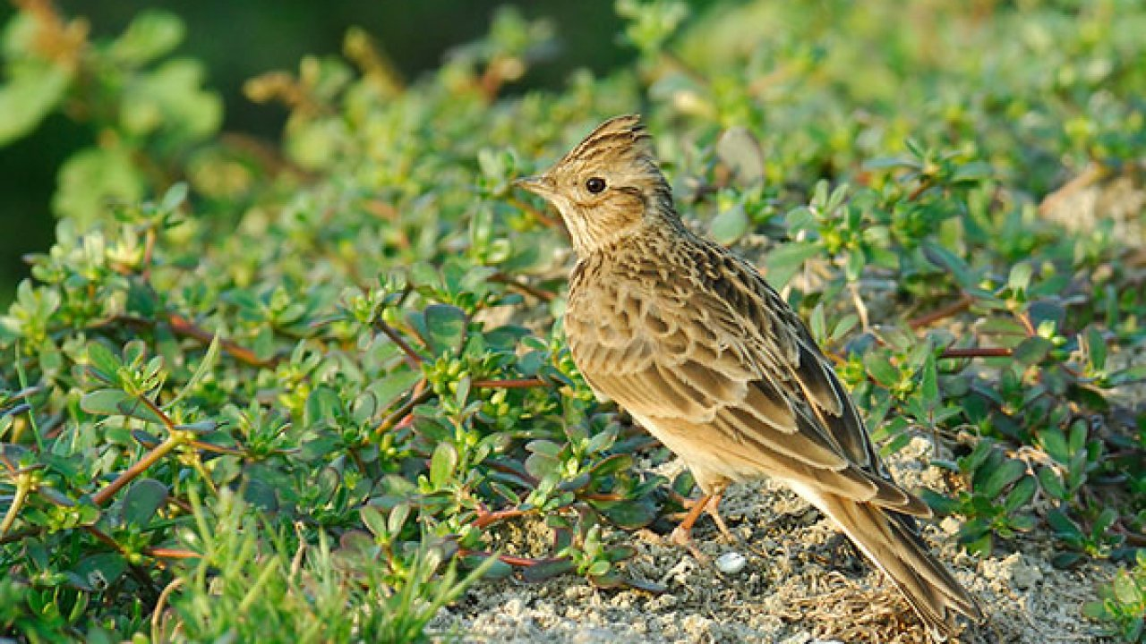
chim sơn ca

Slide 30
Chim ri cần cù tìm cỏ khô về làm tổ. Đêm qua, nó bị ốm. Chim sẻ và chim sơn ca đến thăm, đem cho nó túm rơm. Chim ri cảm ơn sẻ và sơn ca.
Loài vật nào xuất hiện trong bài?
Đêm qua, chim ri gặp chuyện gì?
Chim sẻ và sơn ca mang gì đến cho chim ri?
Khi nhận quà của hai bạn, chim ri đã làm gì?

Slide 31
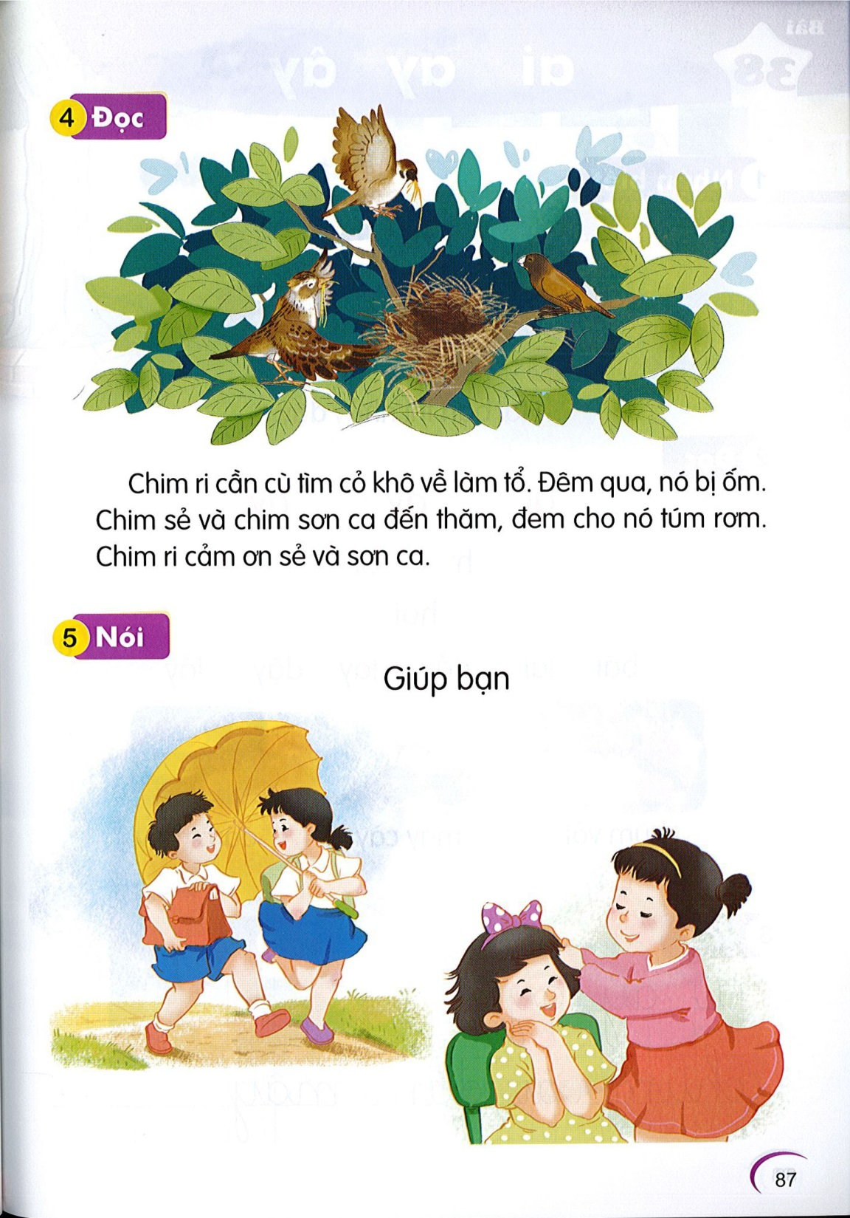
Nói
7
Giúp bạn

Slide 32


Slide 33
Luyện tập
Bài 1: Điền chữ c hay k?
k
c
k
k
que ….em
cảm …úm
….im chỉ
hơn …ém

Slide 34
Luyện tập
Bài 2: Điền chữ ng hay ngh?
ngh
ng
ngh
chìm ………ỉm
đen ……òm
……ển cổ
ng
ngh
ng
ngắn …..ủn
……ẹn ngào
……ăn bàn

Slide 35
Dặn dò

